Slide 1
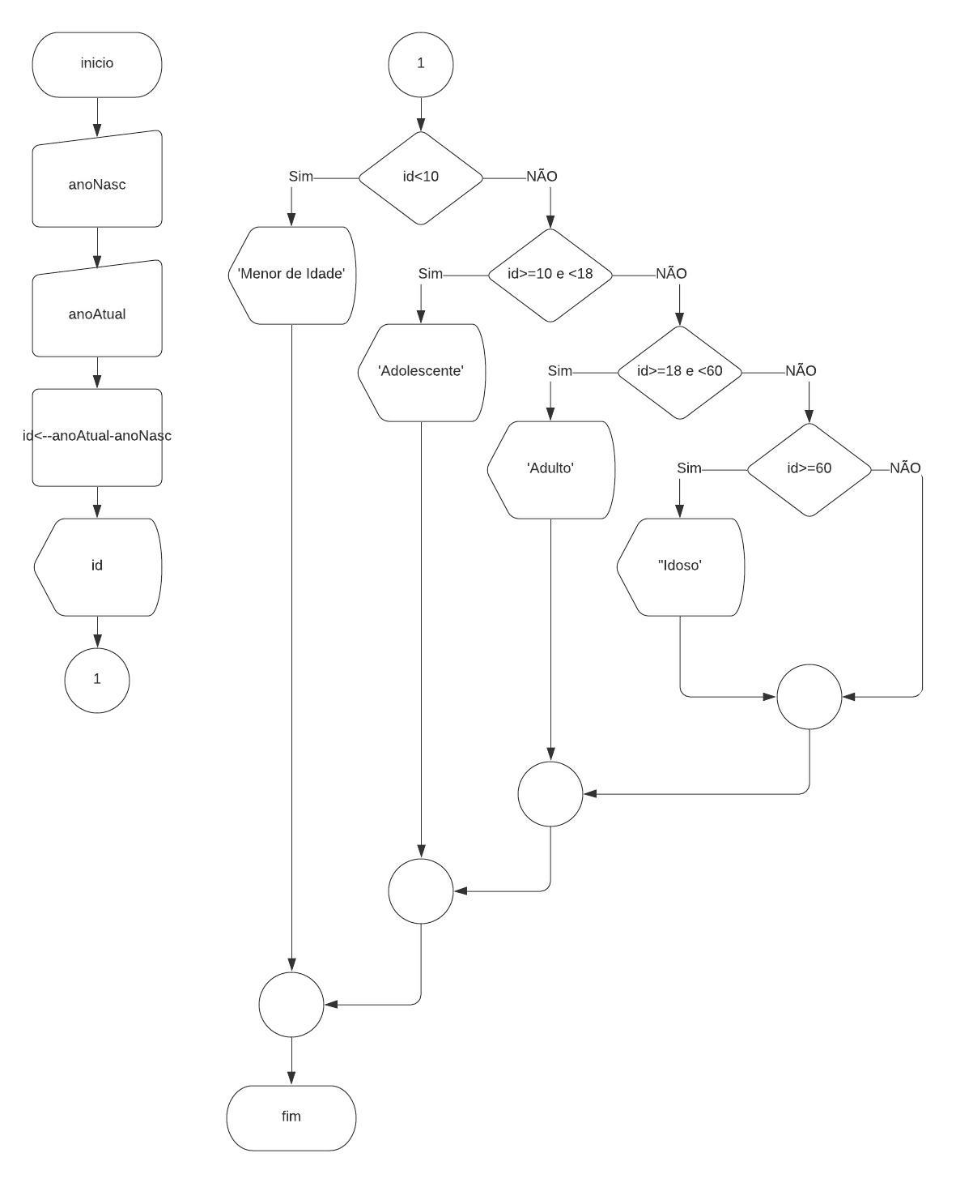
1-
Algoritmo
1-leia o ano de nascimento (anoNasc)
2-leia o ano atual (anoAtual)
3-calcule a idade (id ← anoAtual - anoNasc)
4-apresente a idade (id)
5-se (id < 10) então
6-escreva (‘Menor de Idade’)
7-senão
8-se (id >= 10 e id <18) então
9-escreva (‘Adolescente’)
10-senão
11-se (id >=18 e id < 60) então
12-escreva (‘Adulto’)
13-senão
14-se (id >= 60) então
15-escreva (‘Idoso’)

Slide 2
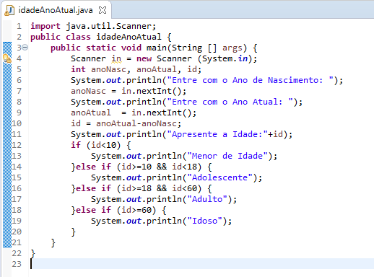
Portugol
programa idadeAnoAtual
var
anoNasc, anoAtual, id: inteiro
inicio
leia (anoNasc)
leia (anoAtual)
id ← anoAtual – anoNasc
escreva (id)
se (id < 10) então
escreva (‘Menor de Idade’)
senão
se (id >= 10 e id < 18) então
escreva (‘Adolescente’)
senão
se (id >=18 e id < 60)
escreva (‘Adulto’)
senão
se (id >= 60)
escreva (‘Idoso’)
fim_se
fim_se
fim_se
fim_se
fim

Slide 3
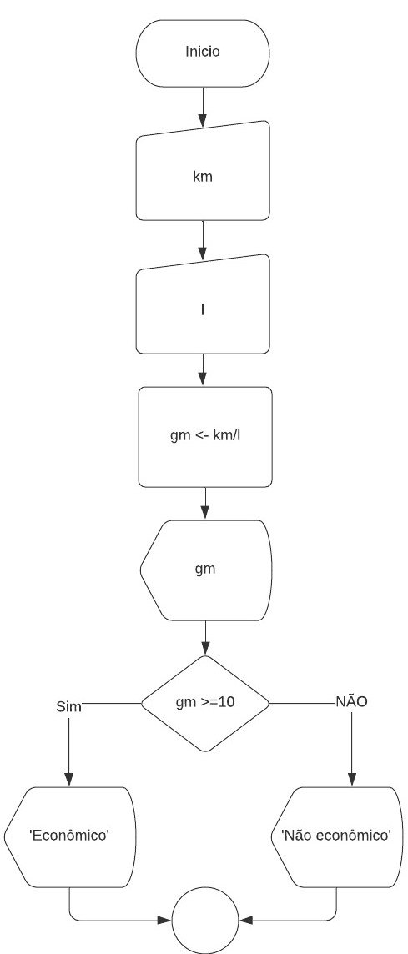
2-
Algoritmo
1-Leia a distancia percorrida (km)
2-Leia a capacidade do tanque de combustível (l)
3-Calcule o gasto médio (gm ← km/l)
4-Apresente o gasto médio (gm)
5-Se ( gm >= 10) então
6-Escreva (‘Econômico’)
7-Senão
8-Escreva (‘Não econômico’)

Slide 4
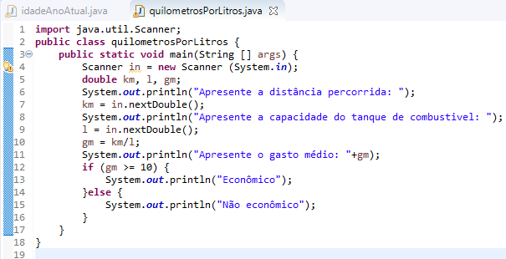
Portugol
programa quilometroPorLitros
Var
km, l, gm : real
inicio
leia (km)
leia (l)
gm ← km/l
escreva (gm)
se (gm >= 10) então
escreva (‘Econômico’)
senão
escreva (‘Não econômico’)
fim_se
fim

Slide 5
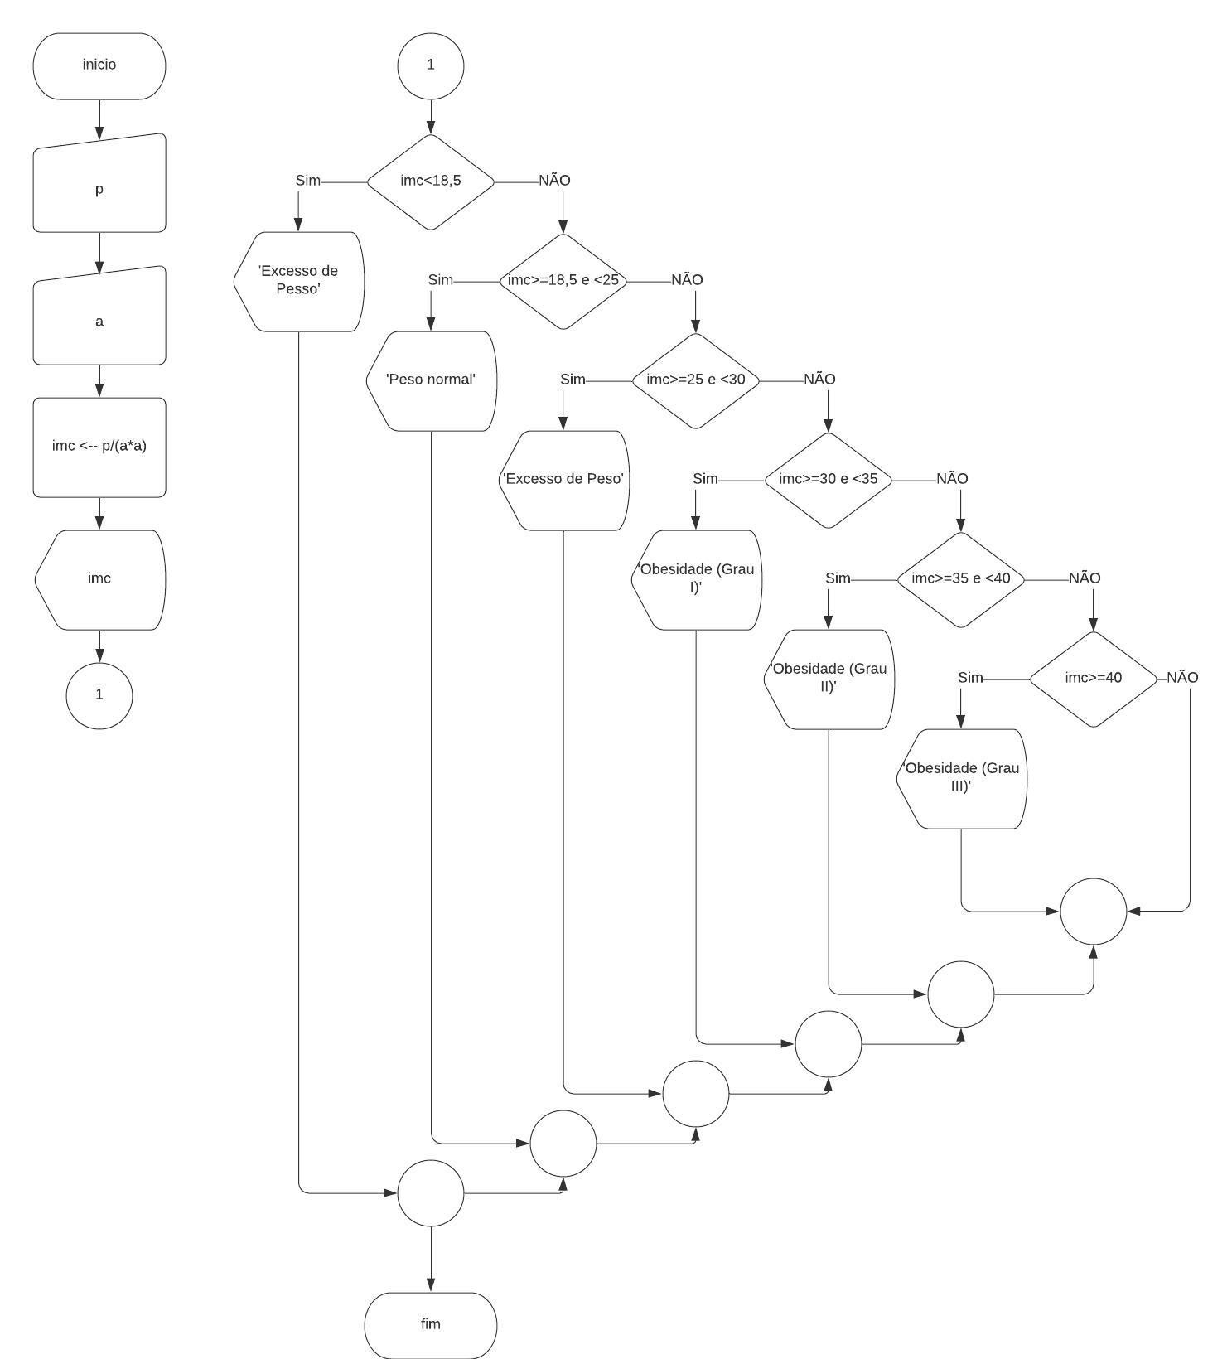
3-
Algoritmo
1-Leia o peso (p)
2-Leia a altura (a)
3-Calcule o IMC (imc ← p/(a*a))
4-Apresente o IMC (imc)
5-Se (imc < 18,5) então
6-Escreva (‘Excesso de Magreza’)
7-Senão
8-Se (imc >= 18,5 e < 25) então
9-Escreva (‘Peso Normal’)
10-Senão
11-Se (imc >= 25 e < 30) então
12-Escreva (‘Excesso de Peso’)
13-Senão
14-Se (imc >= 30 e < 35) então
15-Escreva (‘Obesidade (Grau I)’)
16-Senão
17-Se (imc >= 35 e < 40) então
18-Escreva (‘Obesidade (Grau II)’)
19-Senão
20-Se (imc < 40) então
21-Escreva (‘Obesidade (Grau III)’)

Slide 6
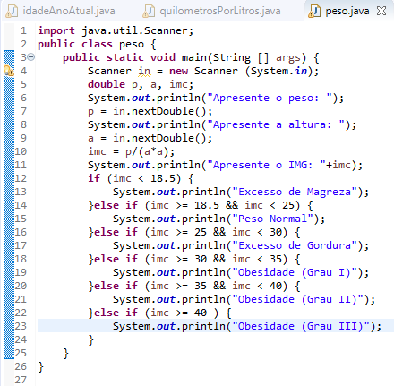
Portugol
programa Peso
Var
p, a, imc : real
Inicio
leia (p)
leia (a)
imc ← p/(a*a)
escreva (imc)
Se (imc < 18,5) então
Escreva (‘Excesso de Magreza’)
Senão
Se (imc >= 18,5 e < 25) então
Escreva (‘Peso Normal’)
Senão
Se (imc >= 25 e < 30) então
Escreva (‘Excesso de Peso’)
Senão
Se (imc >= 30 e < 35) então
Escreva (‘Obesidade (Grau I)’)
Senão
Se (imc >= 35 e < 40) então
Escreva (‘Obesidade (Grau II)’)
Senão
Se (imc < 40) então
Escreva (‘Obesidade (Grau III)’)
fim_se
fim_se
fim_se
fim_se
fim_se
fim_se
fim

Slide 7
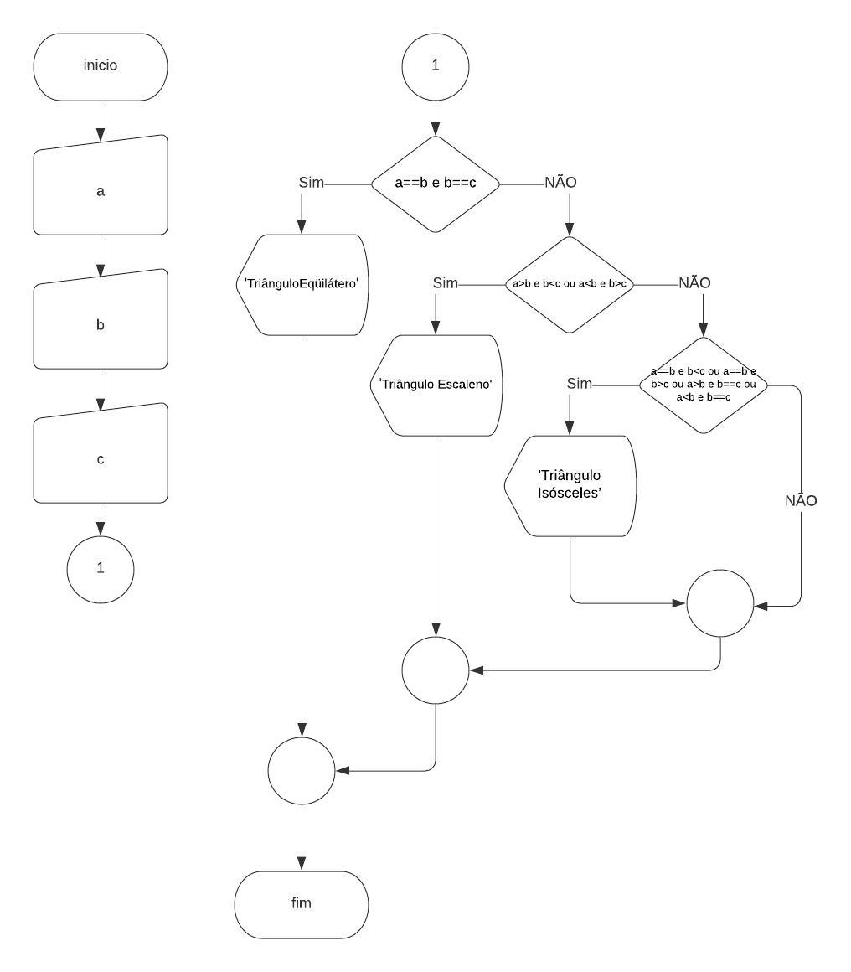
4-
Algoritmo
1-Leia o valor A (a)
2-Leia o valor B (b)
3-Leia o valor C (c)
4-Se (a==b e b==c) então
5-Escreva (‘Triângulo Eqüilátero’)
6-Senão
7-Se (a>b e b<c ou a<b e b>c) então
8-Escreva (‘Triângulo Escaleno’)
9-Senão
10-Se (a==b e b<c ou a==b e b>c ou a>b e b==c ou a<b e b==c) então
11-Escreva (‘Triângulo Isósceles’)

Slide 8
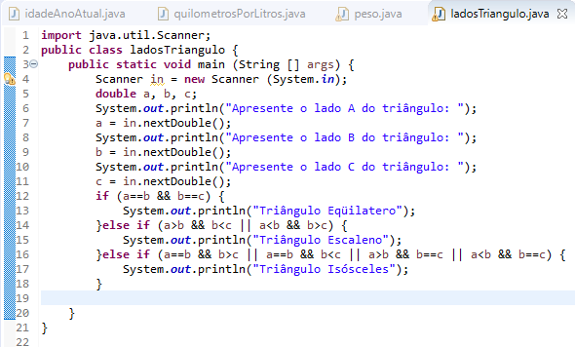
Portugol
programa LadosTriangulo
var
a, b, c: real
Inicio
leia (a)
leia (b)
leia (c)
se (a==b e b==c) então
escreva (‘Triângulo Eqüilátero’)
senão
se (a>b e b<c ou a<b e b>c) então
escreva (‘Triângulo Escaleno’)
senão
se (a==b e b<c ou a==b e b>c ou a>b e b==c ou a<b e b==c) então
escreva (‘Triângulo Isósceles’)
fim_se
fim_se
fim_se
fim

Slide 9
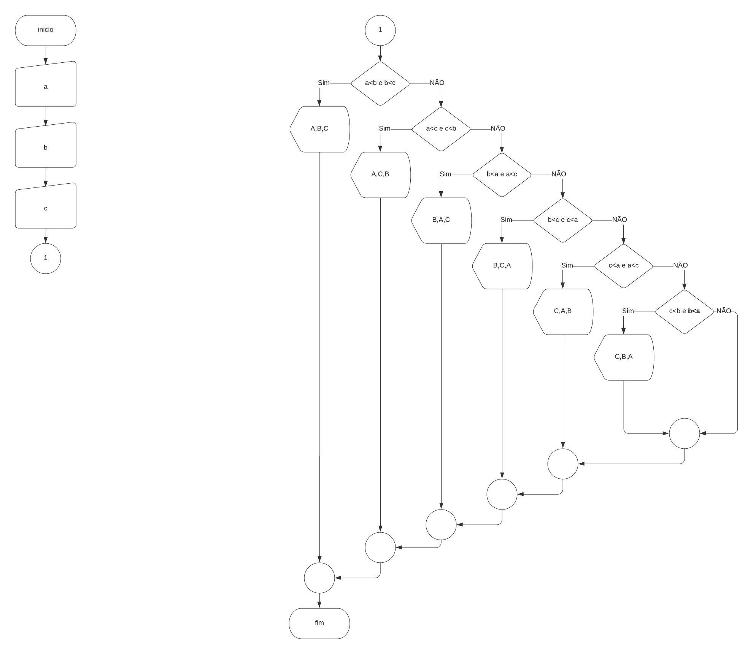
5-
Algoritmo
1-Leia valor A (a)
2-Leia valor B (b)
3-Leia valor C (c)
4-Se (a<b) e (b<c)
5-Escreva (‘A, B, C’) então
6-Senão
7-Se (a<c) e (c<b) então
8-Escreva (‘A, C, B’)
9-Senão
10-Se (b<a) e (a<c) então
11-Escreva (‘B, A, C’)
12-Senão
13-Se (b<c) e (c<a) então
14-Escreva (‘B, C, A’)
15-Senão
16-Se (c<a) e (a<b) então
17-Escreva (‘C, A, B’)
18-Senão
19-Se (c<b) e (b<a) então
20-Escreva (‘C, B, A’)

Slide 10
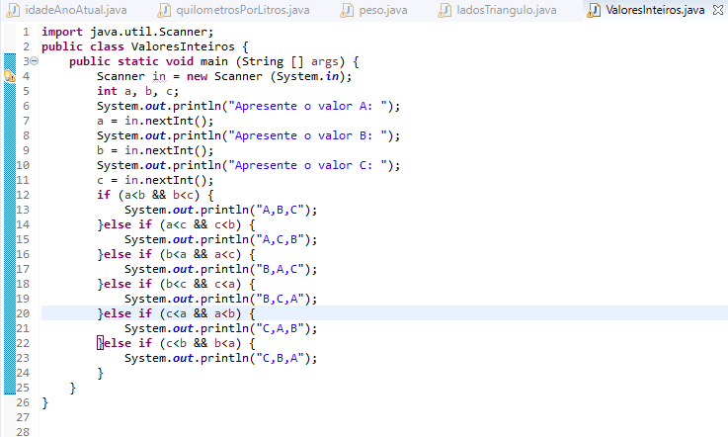
Portugol
programa valorInteiro
var
a, b, c: inteiro
Inicio
leia valor A (a)
leia valor B (b)
leia valor C (c)
se (a<b) e (b<c)
escreva (‘A, B, C’) então
senão
se (a<c) e (c<b) então
escreva (‘A, C, B’)
senão
se (b<a) e (a<c) então
escreva (‘B, A, C’)
senão
se (b<c) e (c<a) então
escreva (‘B, C, A’)
senão
se (c<a) e (a<b) então
escreva (‘C, A, B’)
senão
se (c<b) e (b<a) então
escreva (‘C, B, A’)
fim_se
fim_se
fim_se
fim_se
fim_se
fim

Slide 11
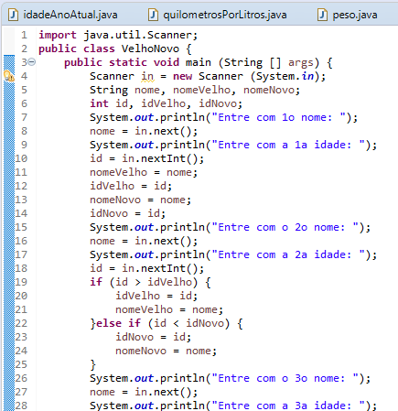
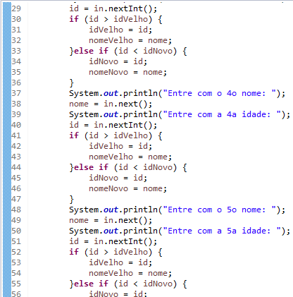

6-

Slide 12
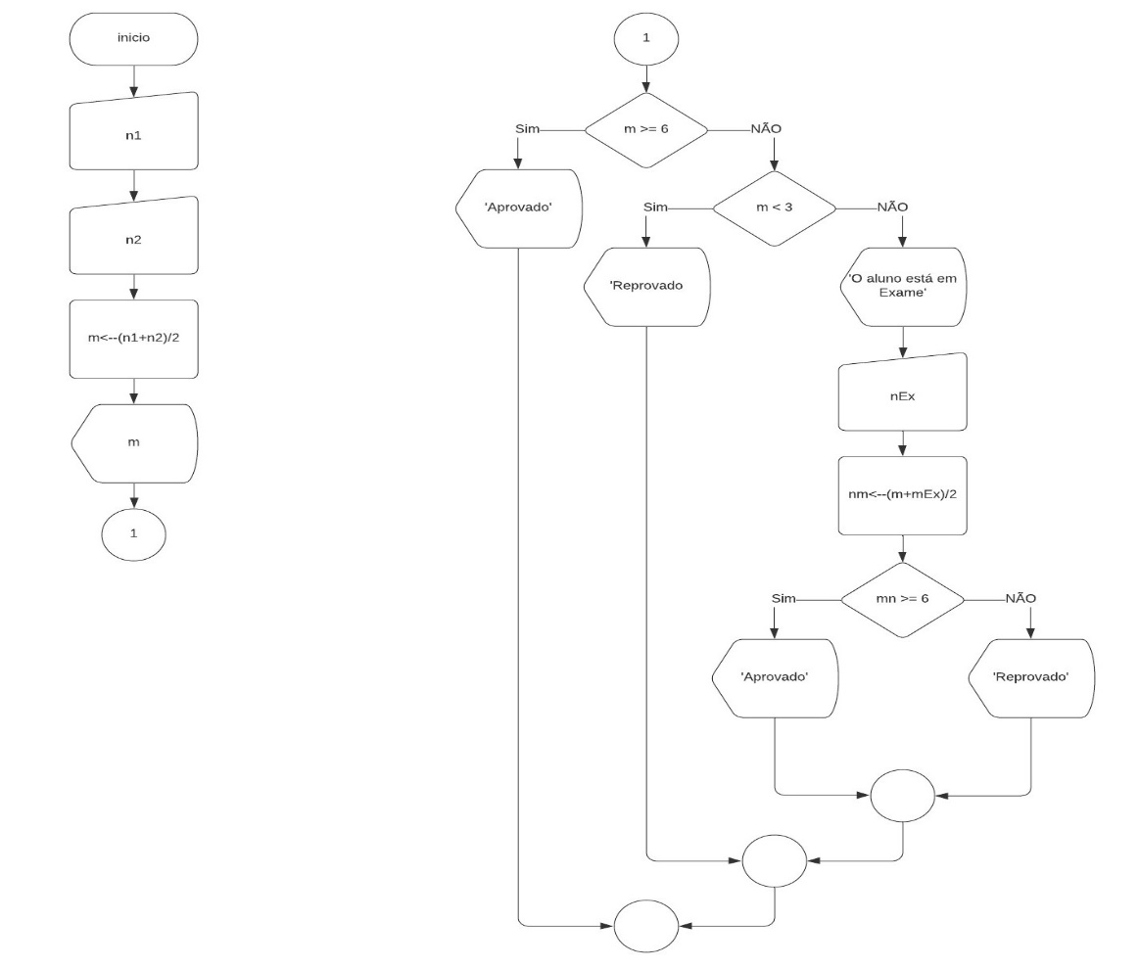
7-
Algoritmo
1-Leia a primeira nota (umNota)
2-Leia a segunda nota (doisNota)
3-Calcular a media (media ← (n1 + n2)/2)
4-Apresentar media (m)
5-Se (m < 3) então
6-Escreva (‘Reprovado’)
7-Senão
8-Se (m >= 6) então
9-Escreva (‘Aprovado’)
10-Senão
11-Se (m >= 3 e < 6) então
12-Escreva (‘O aluno está em Exame’)
13-Apresentar nota de Exame (nEx)
14-Calcular nova media (nm ← (m+nEx)/2)
15-Se (nm >= 6) então
16-Escreva (‘Aprovado’)
17-Senão
18-Escreva (‘Reprovado’)

Slide 13
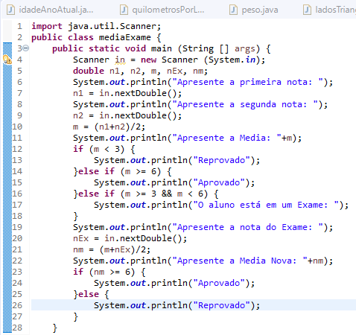
Portugol
programa mediaExame
var
n1, n2, m, nEx, mn: real
Inicio
leia (n1)
leia (n2)
m←(n1+n2)/2
escreva (m)
se (m < 3) então
escreva (‘Reprovado’)
senão
se (m >= 6) então
escreva (‘Aprovado’)
senão
se (m >= 3 e < 6) então
escreva (‘O aluno está em Exame’)
apresentar nota de Exame (nEx)
calcular nova media (nm ← (m+nEx)/2)
se (nm >= 6) então
escreva (‘Aprovado’)
senão
escreva (‘Reprovado’)
fim_se
fim_se
fim_se
fim

